Slide 1
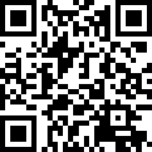



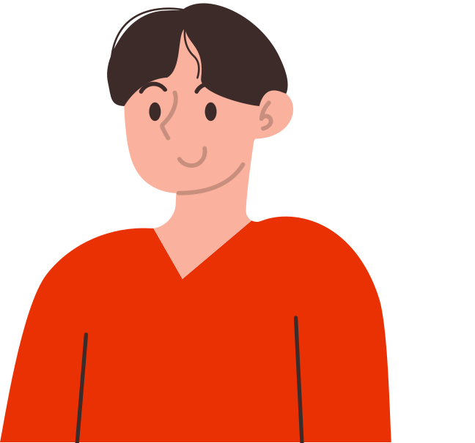








Github

Slide 2
1. 주요 과목
3
CONTENTS
2. 프로젝트 소개
TRIPY
5
#여행 동행 찾기
#SNG
Ability Kingdom
9
#보드 게임
Drawing Quest
13
#어드벤처 게임
#STAC 2016 수상작
힐링 플레이 리스트
16
#재생 목록
#웹 프로젝트
2

Slide 3
주요 과목
C, C++, Java, Python
OpenGL, JavaScript, Html, CSS
Kotlin, Github, MySQL
Unity, Unreal, Phaser3
2021
프로그래밍
STL, Data Base
2017
스크립트 언어
#분실물 찾기 프로그램
게임 엔진
프로그래밍
#타워 디펜스 게임
C, JAVA 프로그래밍
모바일 프로그래밍
#안드로이드 & 코틀린
도움된 과목들
웹 어플리케이션 구현 기초
#뮤직 플레이리스트
글쓰기, 콘텐츠 기초
도움된 과목들
2020
현장 실습
#SPINE2D & PHASER3
프로그래밍
2022
C++, 알고리즘
자료구조
#연결리스트 & 오목 AI
프로그래밍
컴퓨터 그래픽스
셰이더 프로그래밍
#3D 슈팅 게임
고급 그래픽스 효과
#언리얼 메터리얼
도움된 과목들
도움된 과목들
게임수학, 3D 모델링
종합 설계
#졸업 작품 & SNG 게임 & 여행 동행 어플리케이션
3

Slide 4
프로젝트 소개

Slide 5
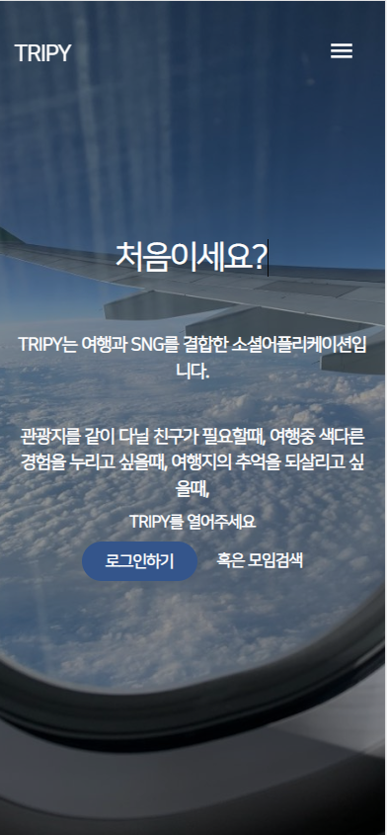
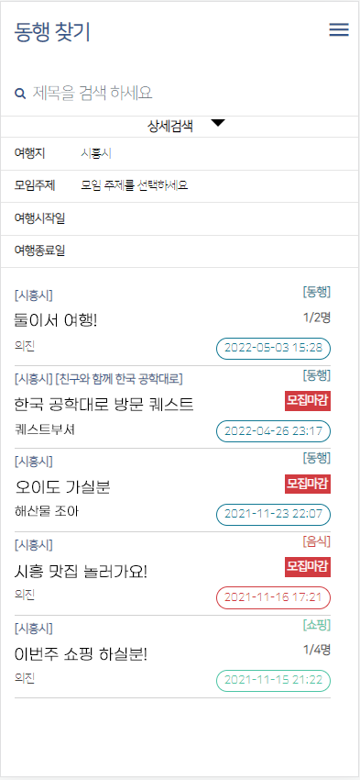
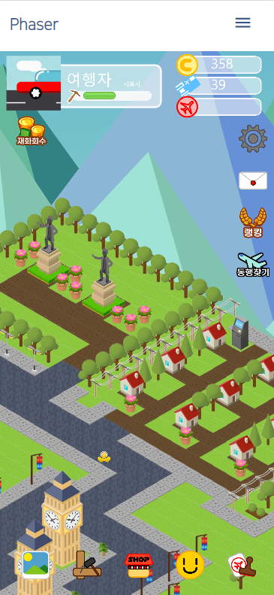

2022
TRIPY
개발 인원 : 2명 ( 웹 서비스 1, 게임 1 )
개발 기간 : 2021.11. ~ 22.07.
개발 환경 : JAVASCRIPT, HTML, CSS
개발 엔진 : PHASER 3, Tiled, MYSQL
개발 역할 : 타이쿤 개발, 기획, 디자인
담당 업무
PHASER3 엔진을 활용하여 전체적인 게임 개발.
MySQL을 활용하여 게임 내의 데이터를 사용.
게임 내의 정보들을 DB로 설계, 유지 및 관리.
전반적인 게임 기획 및 컨텐츠 제작.
UI 배치와 디자인 관리 및 제작.
프로젝트 소개
여행 동행 찾기 웹서비스와 연동되는 SNG 웹 게임.
여행 동행 서비스에서 얻은 재화들로 꾸미기 공간을 꾸미기.
게임처럼 여행하게 도와주는 어플리케이션.
5

Slide 6
2022
TRIPY
개발 일정
4월달에는 부족한 부분을 정리하기 위해 일정을 비워 둠.
내용 | 1 | 2 | 3 | 4 | 5 | 6 | 7 | 8
Front-End 개발
Back-End 개발
앱 포팅
HTTPS 적용/ 배포
꾸미기 개발
리소스 제작
DB 설계
컨텐츠 추가
기존 개발 일정.
게임 관련 컨텐츠에 필요한
Back-End 기한.
주 담당 업무
예상과 달리 8월 초에
프로젝트 최종 발표를 진행하여
개발 일정을 조율함.
유지 보수
PHASER 엔진에 대한 이해도와 자료 부족으로 꾸미기 개발에 많은 시간을 투자.
디자이너 팀원을 보충하고자 했지만 문제 발생으로 직접 디자인에 투입, 전체적인 개발 일정 수정 및 파트 재분배.
DB 설계는 정상적으로 진행되었지만 유지보수를 지속적으로 진행.
게임적 요소가 조금 더 들어가야 한다는 피드백을 통해 뽑기와 NPC 컨텐츠 제작.
6

Slide 7
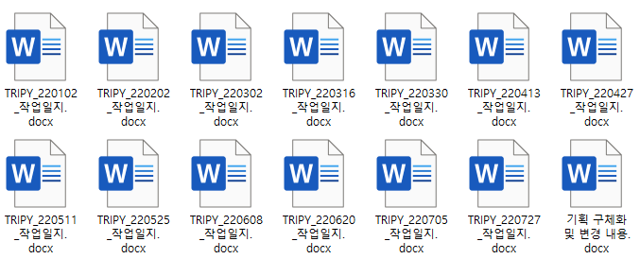
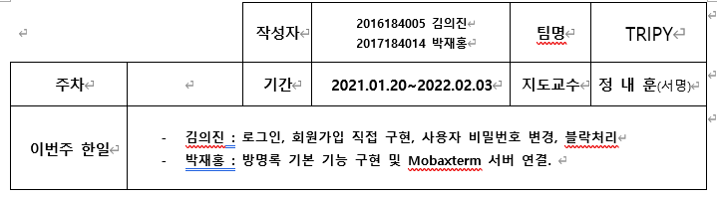
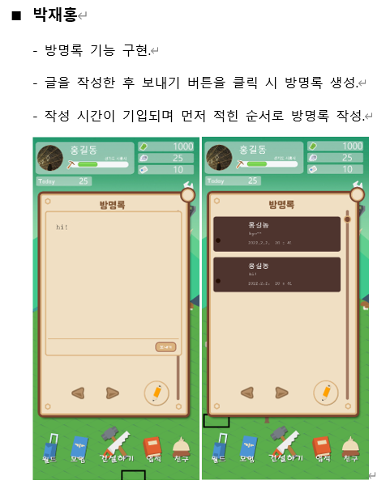
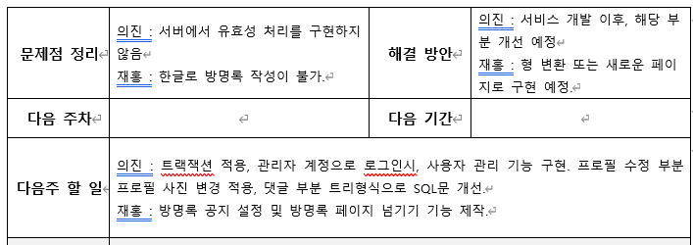
2022
TRIPY
개발 일지
약 2주마다 개발 일지를 작성하여 프로젝트가 원활하게 진행 될 수 있도록 관리.
1. 개발 기간과 이번주 한일들을 한 줄로 요약.
3. 이번주 개발 중 생긴 문제점을 정리하고 해결 방안을 모색.
또한 다음 주 할 일을 정해 나가며 프로젝트 진행.
2. 이번주 한일들을 상세하게 작성.
7

Slide 8
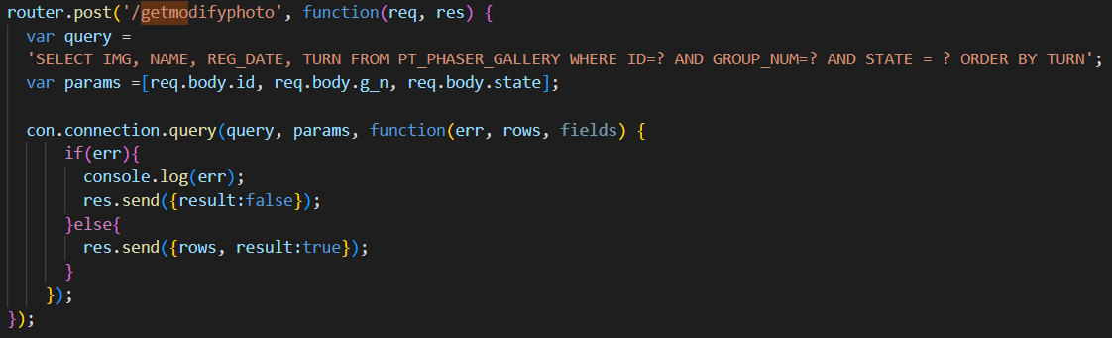
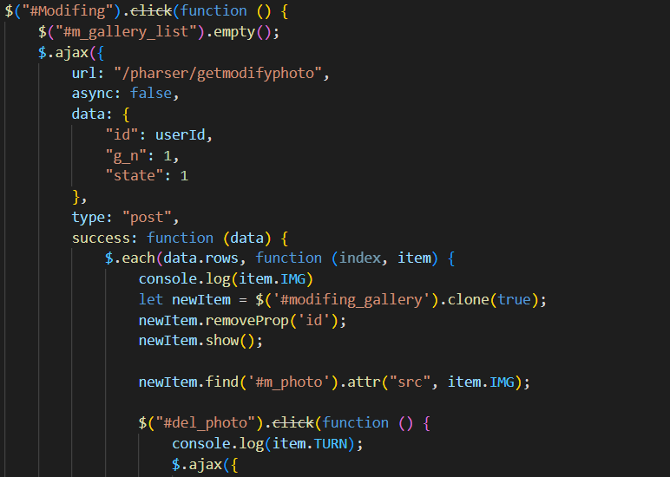
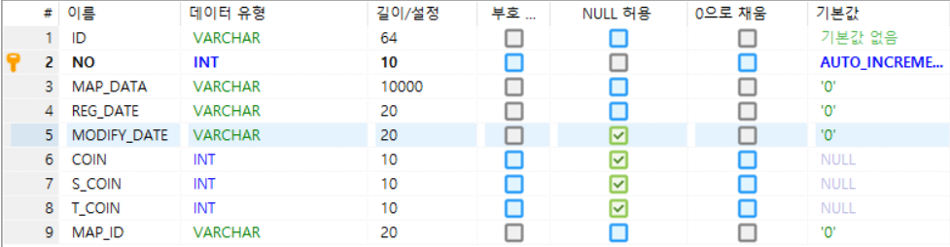
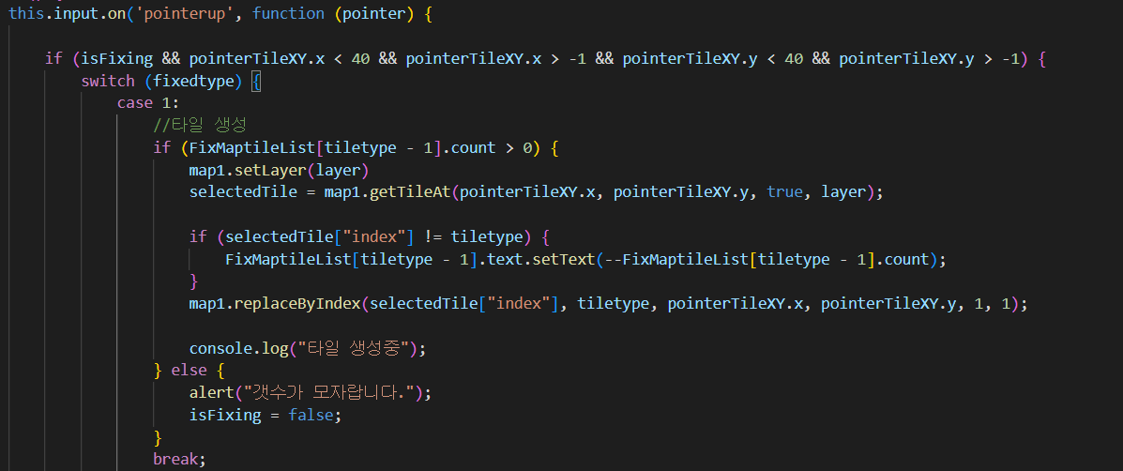
2022
TRIPY
개발 분야
- jQuery를 사용하여 Modal을 게임 속에 활용하고 있습니다.
또한 DB와 SQL문을 사용해서 게임내 정보들을 관리하고 있습니다.
- Tiled를 사용하여 JSON 파일을 만들어 맵을 관리하고 있습니다.
맵 수정 시 사용되는 코드입니다.
- 현재 수정하고자 하는 건물의 타입이 설정되고 맵의 최대 크기인 40 * 40 안으로 클릭할 시 맵의 Index값이 변경됩니다.
8

Slide 9
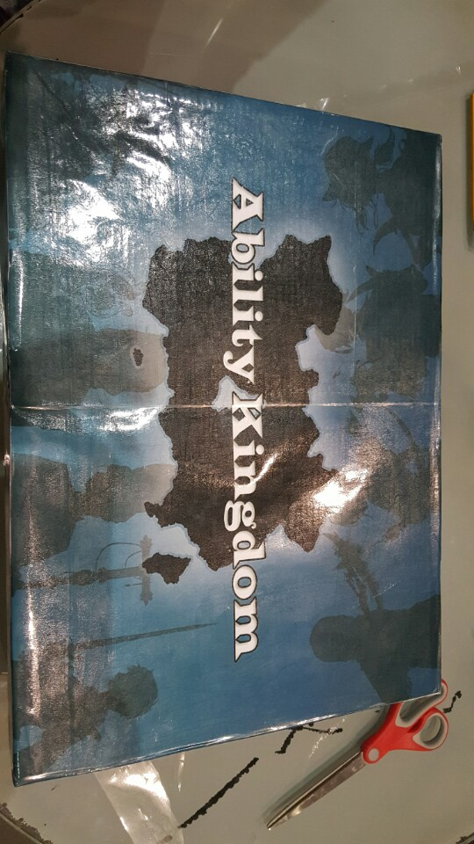
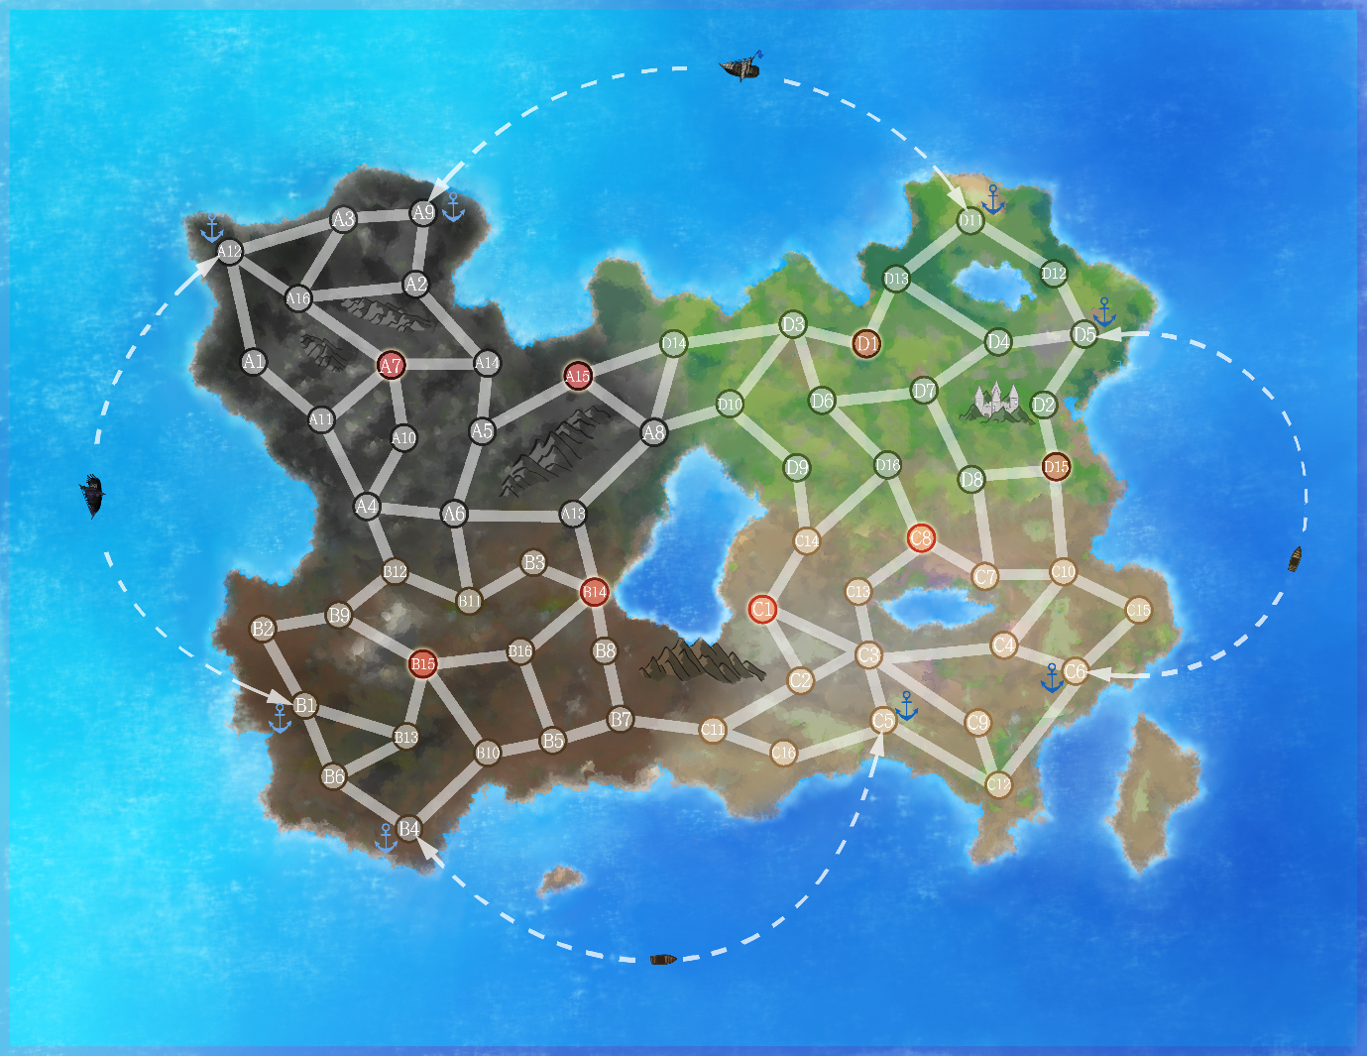
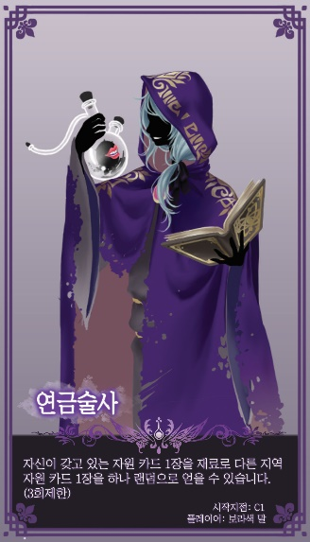
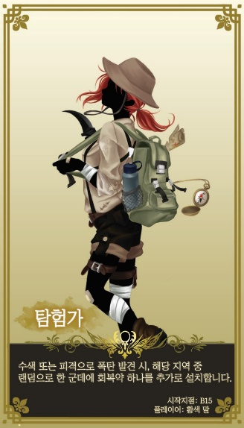
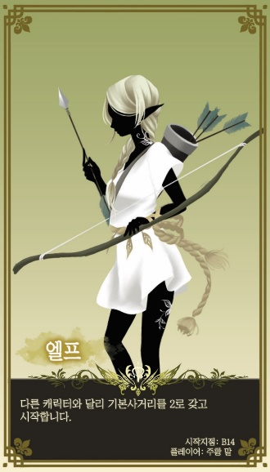
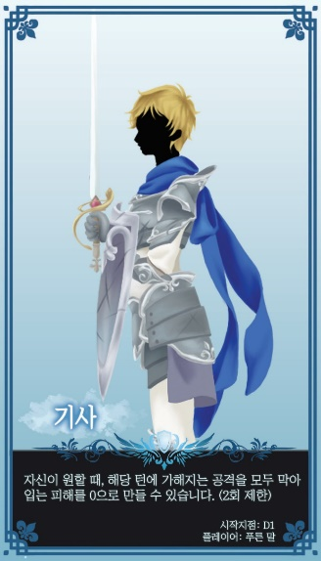
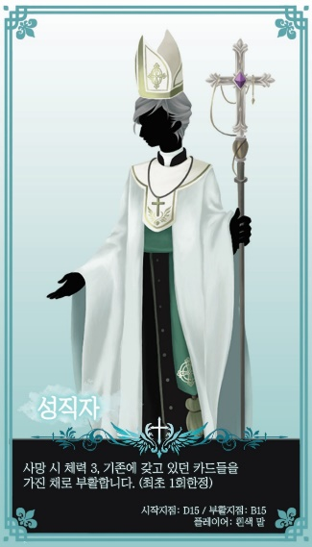
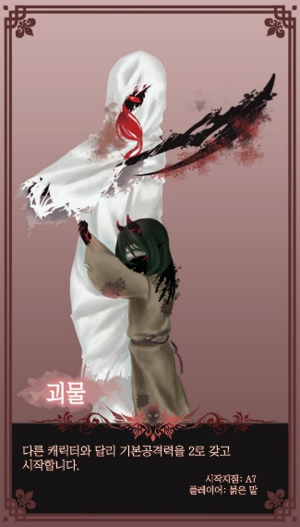
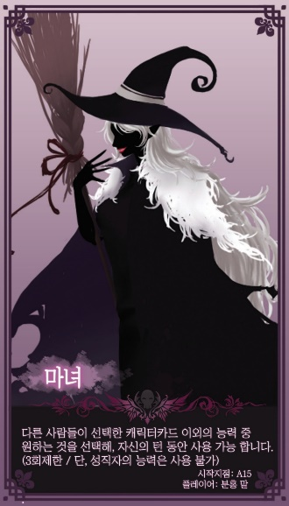
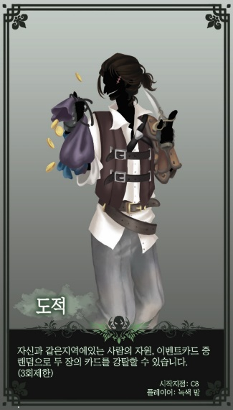
2017
Ability Kingdom
개발 인원 : 5명
개발 기간 : 2017.05. ~ 2017.07.
개발 역할 : 일정 관리, 문서 작업, 기획
프로젝트 소개
보드 게임을 직접 기획하고 디자인하고 실물을 만든 프로젝트.
모든 구성요소를 들을 직접 수작업으로 제작.
능력이 다른 총 10명의 캐릭터들이 등장하는 서바이벌 보드게임.
자신의 제외한 플레이어를 모두 죽이거나 4지역의 자원을 먼저 모으는 사람이 승리.
당담 업무
5조장제를 통해 각자 책임 분야를 선정.
CM이라는 Conference Master 역할을 담당.
전체적인 일정 관리 및 문서 작업.
전반적인 기획 및 밸런스 조절.
개발 초기 단계 테스트를 위해 필요한 폭탄 뽑기 알고리즘 제작.
9

Slide 10
2017
Ability Kingdom
제작 일정
작업 날짜 (5월)11 | 작업내용 | 작업 설명 | 비고 | 에러 사항 및 해결 방법
2일 | 회의 | 자신들의 아이디어 설명 및 게임 정하기 게임의 기본적인 룰 고상 ( 캐릭터, 승리조건 )
9일 |  | 역할 정하기 및 탈출 룰 고안
15일 |  | 밸런스 배치 및 컴포넌트 개수 정하기
15일 ~ 24일 | 룰 북 제작 | 회의록 내용_규칙 정리 | 필요한 이미지를 정리 하여 요구할 예정. | 직업 능력 밸런스가 맞지 않는 문제 발생. 작업 내용에 레벨 디자인이 추가하고 직접 플레이를 통해 캐릭터 능력치 수정.
 |  | 디자인 실행
 |  | 주문 or 프린팅
 |  | 코팅 및 검사
24일 ~ 31일 | 룰 동영상 제작 | 동영상 촬영 및 편집 |  | 제작 일정에 문제가 발생 -> PPT 설명으로 변경.
15일 ~ 21일 | 디자인 시안 | 필요한 캐릭터 일러스트 제작 | OM 도움 요청 시 디자인 참여할 예정. | 생각보다 작업량이 많아 카드 주문제작에 딜레이가 발생. 해외 배송 -> 국내 제작 사이트를 찾아 해결.
 |  | 지도 그림 제작
 |  | 자원 카드 이벤트 카드 제작
 | 상자 제작 | 주문 제작 or 찾기
22일 ~ 27일 | 컴포넌트 구입 | 카드 주문 제작 | 빠른 시작 요망. | 원하는 컴포넌트를 전부 구매할 수 없는 문제 발생. 아크릴판, 나무 등을 통해 직접 제작하여 해결.
 |  | 캐릭터 말 & 보드 판 주문 | 주문 실패 시 하드보드지로 제작.
6월 16일 | 간단한 회의 | 보고서 제출 전 마지막 내용 정리 |  | 15일시간 부족으로 30분 회의 진행.
6월 17일 | 제출 | 최종 보고서 제출일
10

Slide 11
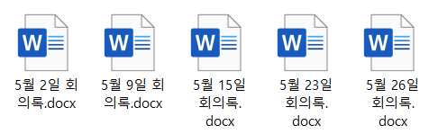
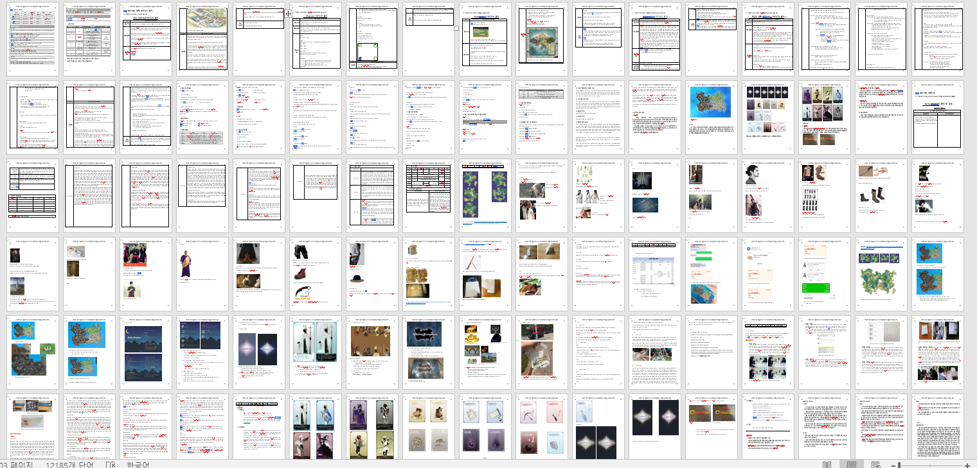
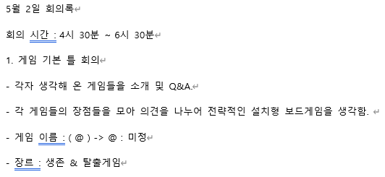
2017
Ability Kingdom
회의록 및 문서 관리
1. 회의를 진행 시 회의록을 작성.
3. 아이디어 회의, 개발 일정, 담당업무 설명 등을 정리하는 보고서 작성.
- 아쉬웠던 점이나 개선했다면 좋았을 부분을 찾아 정리했으며,
다음 프로젝트에서 아쉬운 점을 보안하도록 상기.
2. 회의 날짜, 시간과 회의 내용 정리.
- 회의록 작성을 통해 이전 내용을 쉽게 찾아볼 수 있어
다음 일정이 원활하게 진행.
11

Slide 12
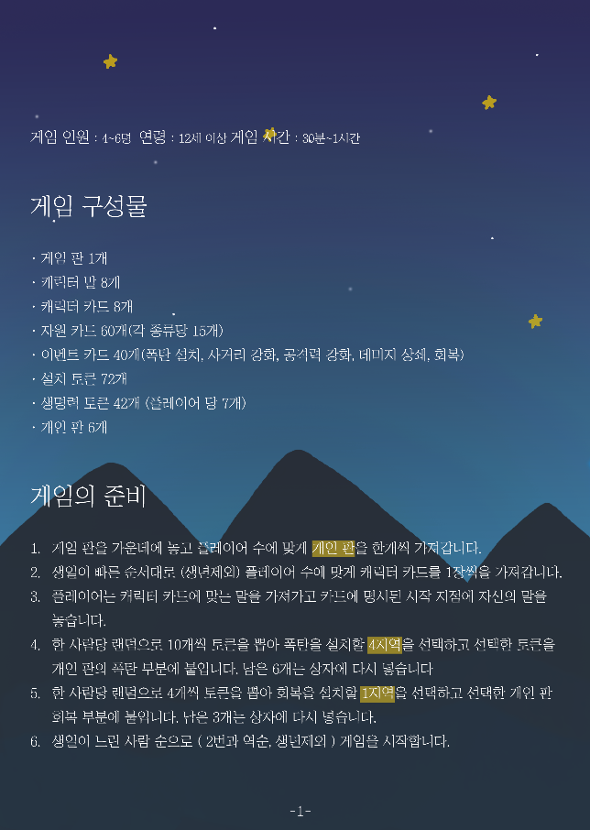
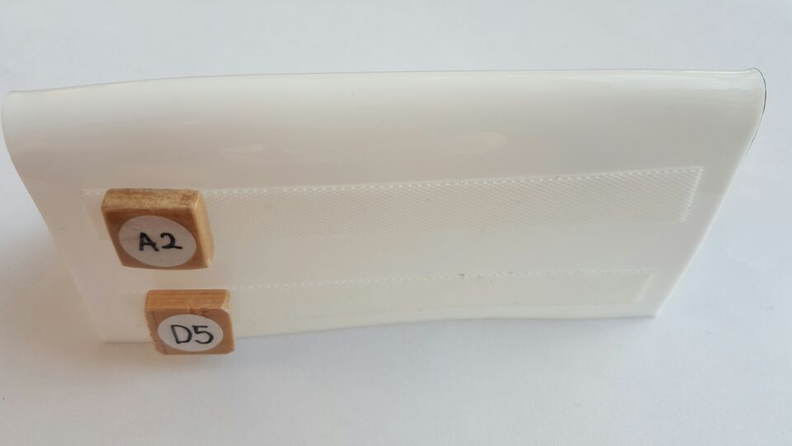
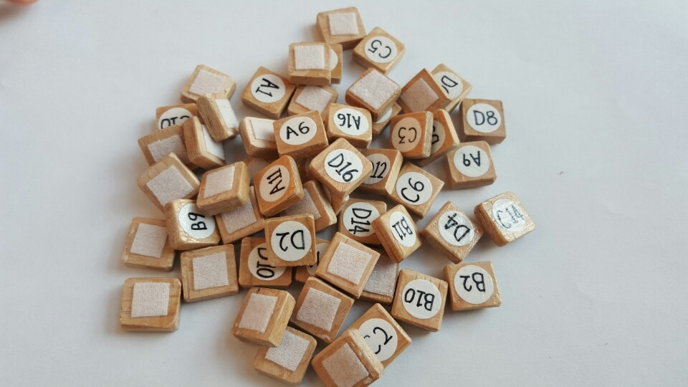
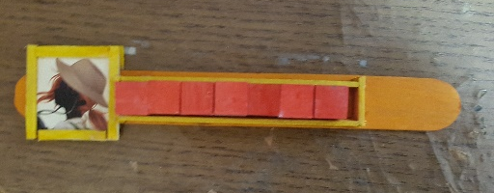
2017
Ability Kingdom
프로젝트 진행 중 에러사항
1. 초기 생각했던 것보다 컴포넌트 제작에 많은 시간이 필요.
정확하게 원하는 컴포넌트를 찾기가 힘들어 구매를 통해 디자인 뿐 아니라 직접 톱이나 불에 가열하여 제작.
그로 인해 게임 플레이 동영상 제작을 PPT 설명으로 대체.
2. 회의 및 제작 시간 조율
실물을 제작하는 프로젝트이기 때문에 모여서 작업하는 것이 효율적이라고 판단.
5명이 동시에 가능한 시간을 찾는 것이 쉽지 않았지만 회의가 끝나기 전 스케줄을 미리 조율.
조율이 불가능하거나 미리 가야하는 경우는 사전에 공지를 받아 개인 제작 일정을 배분.
12

Slide 13

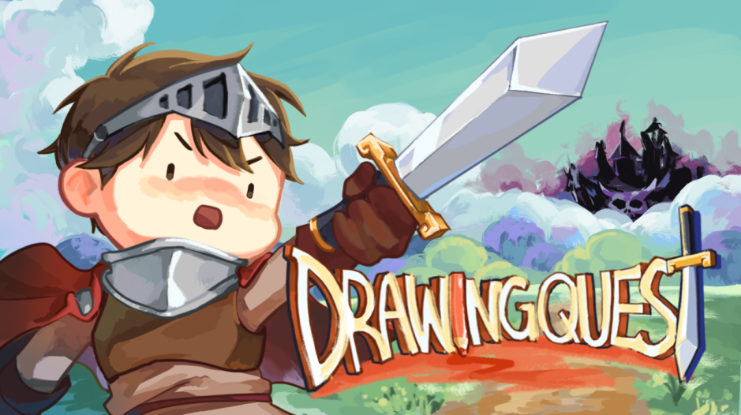
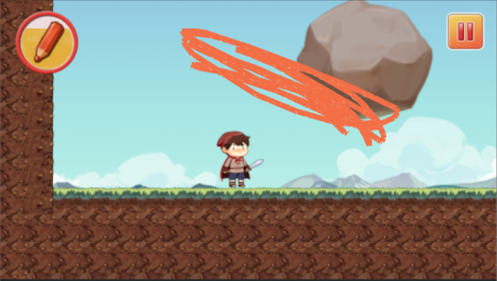
2016
Drawing Quest
홍보 영상 링크 : https://youtu.be/DOycglvnC9o
개발 인원 : 4명 ( PM 및 기획 1, 개발자 1, 디자이너 2 )
개발 기간 : 2015.06. ~ 2015.11.
프로젝트 소개
마왕에게 납치된 공주를 그림을 실체화 해주는 요정과 함께 구해내는 스토리의 퍼즐 어드벤처 게임.
STAC 2016에서 개발 & 최우수상 수상.
담당 업무
맵 디자인 및 기획 및 프로젝트 일정 관리.
홍보 및 SNS 관리.
이스터 에그를 활용하여 맵에 숨겨져 있는 기프티콘을 찾아 페이스북 페이지에 인증하면 카카오톡 선물하기를 통해 기프티콘 증정 이벤트를 진행한 홍보.
13

Slide 14
2016
Drawing Quest
개발 일정
내용 | 5 | 6 | 7 | 8 | 9 | 10 | 11
제안서 작성
프로토타입 제작
1차 발표 준비
구체화 및 스테이지 1 제작
2차 발표 준비
챕터 1 제작
출시
홍보 및 업데이트
기존 개발 일정.
프로토 타입의 완성도 높이기 위해
발표 준비와 병행하여 진행.
일정 및 완성도 상향을 위해
그래픽 디자이너 추가 모집.
레벨 디자인, 몬스터, 플레이어의 디자인을 멘토링을 통해 수정, 자연스러운 애니메이션을 위한 애니메이션 작업으로 예상보다 많은 시간 소요.
구체화 단계에서 맵 툴을 제작하여 이후 일정에 차질이 없도록 진행.
다운로드 수가 수상에 채점 요소 였기에 빠른 출시하려고 일정을 잡았지만 팀원들의 개인 일정 등으로 마감에 출시.
다운로드 수를 높이기 위해 홍보를 진행, 난이도가 어렵다는 유저들의 의견을 통해 튜토리얼 제작.
6

Slide 15
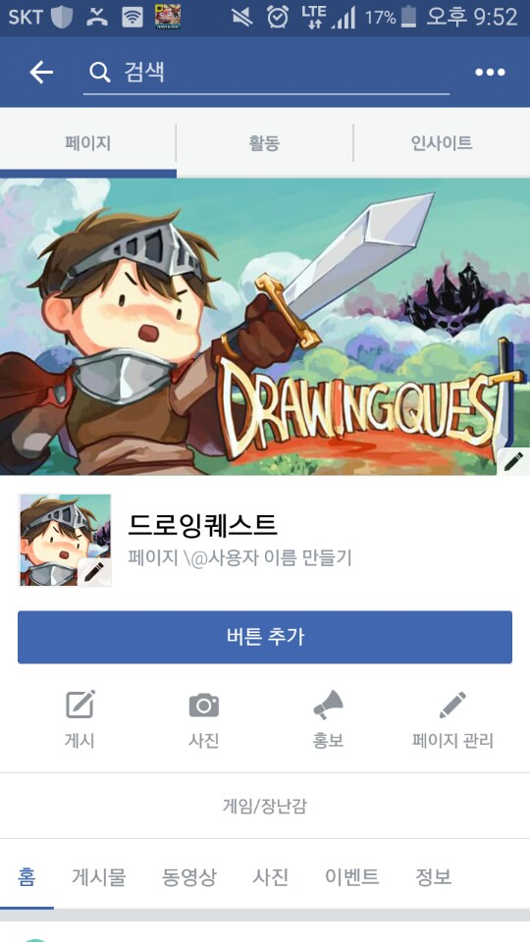
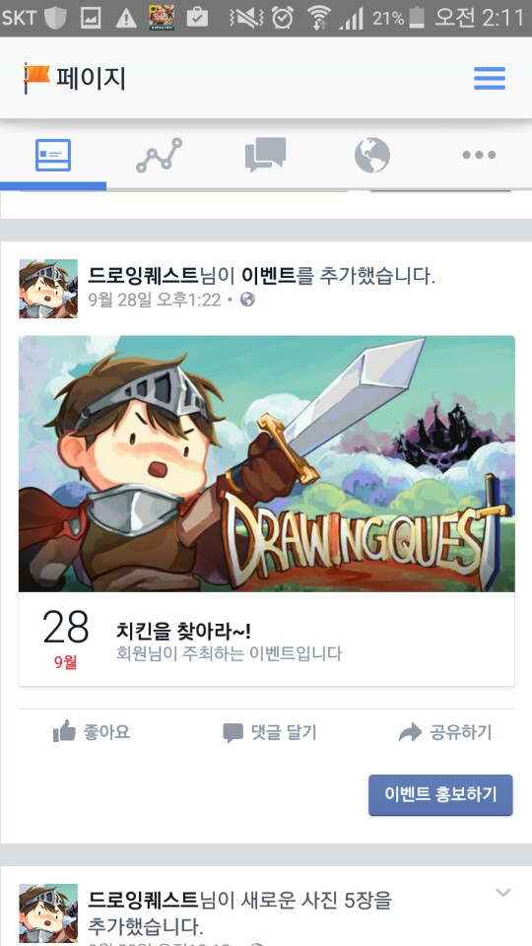
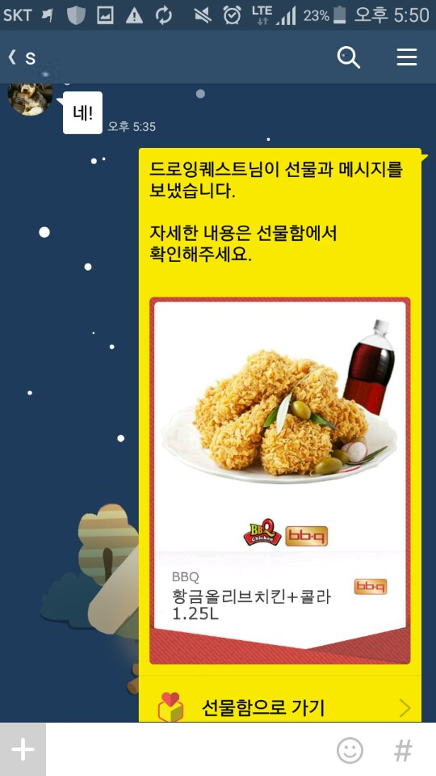
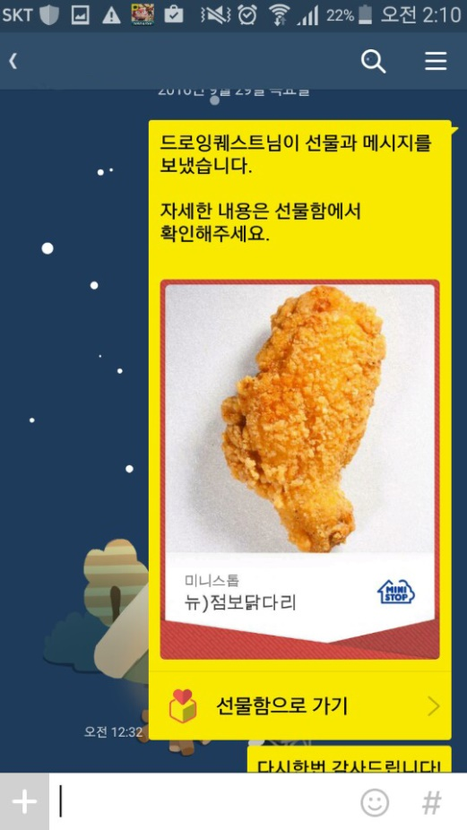
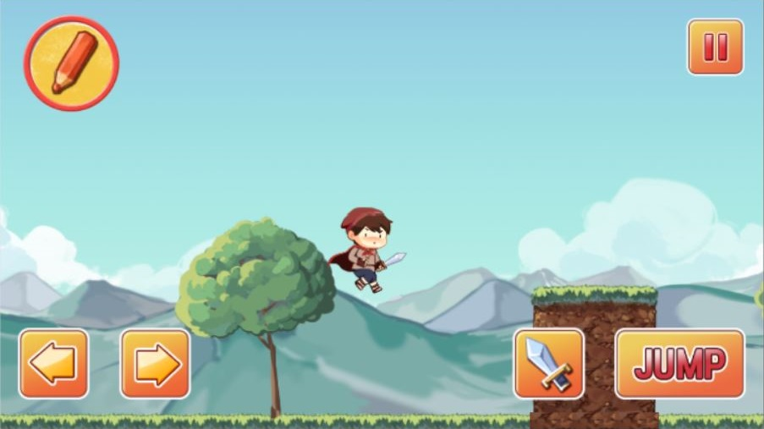
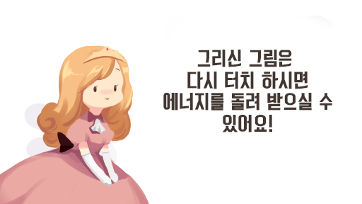
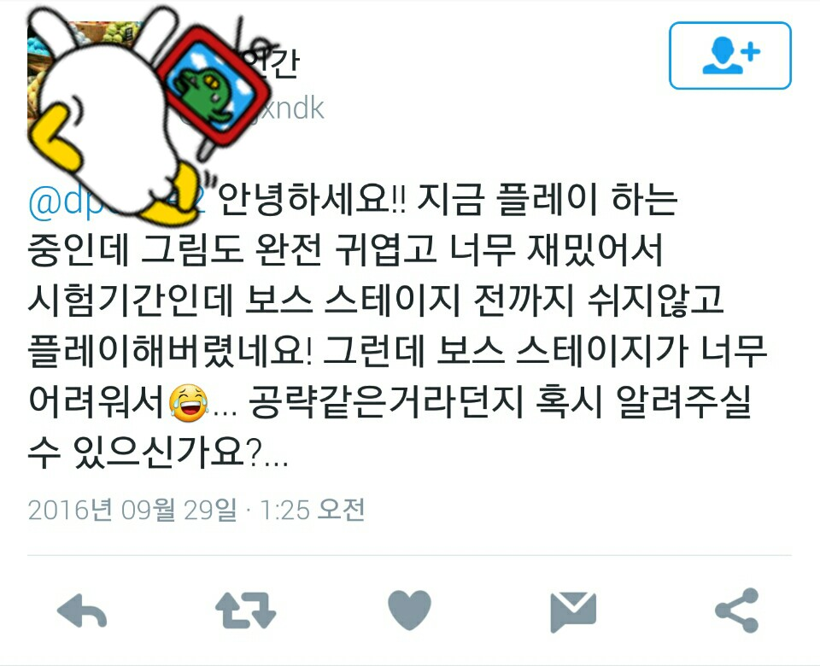
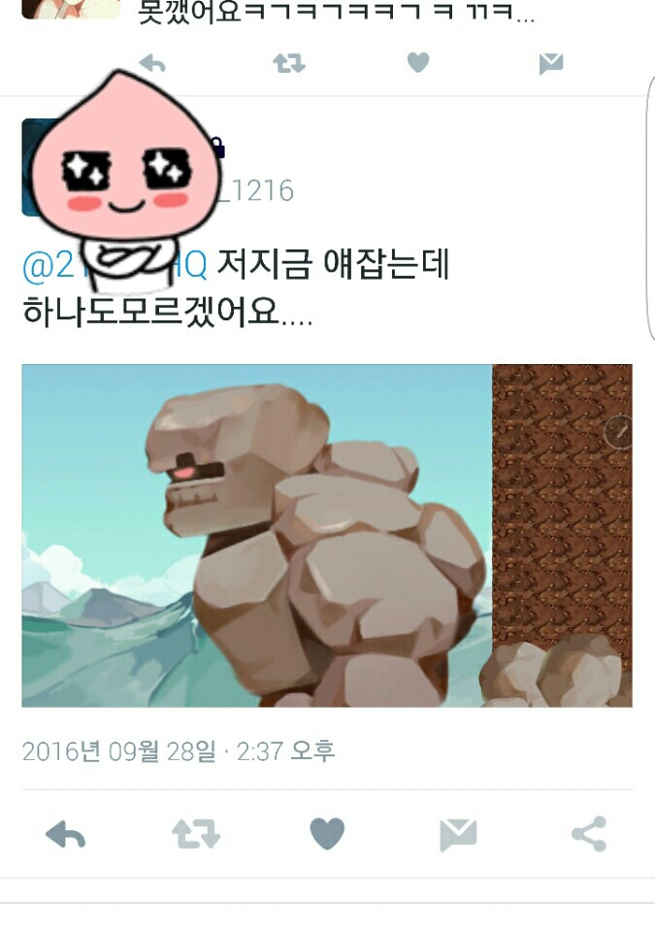
2016
Drawing Quest
홍보 및 업데이트
1. 페이스북 페이지를 통한 SNS 및 이벤트 관리
2. 이스터 에그를 활용한 마케팅
- 게임내의 존재하는 치킨 모형을 찾아 캡처하여 페이스북 페이지에 제보한 선착순 3명에서 카카오톡 기프티콘 증정.
- 페이북 페이지에서 이벤트 공지.
- 유저의 유입 + 게임의 재미 요소 + 성취감의 효과
3. SNS에 올라와 있는 요구 사항 개선
- 난이도가 어렵다는 유저들의 피드백을 통해 튜토리얼을 기획.
15

Slide 16
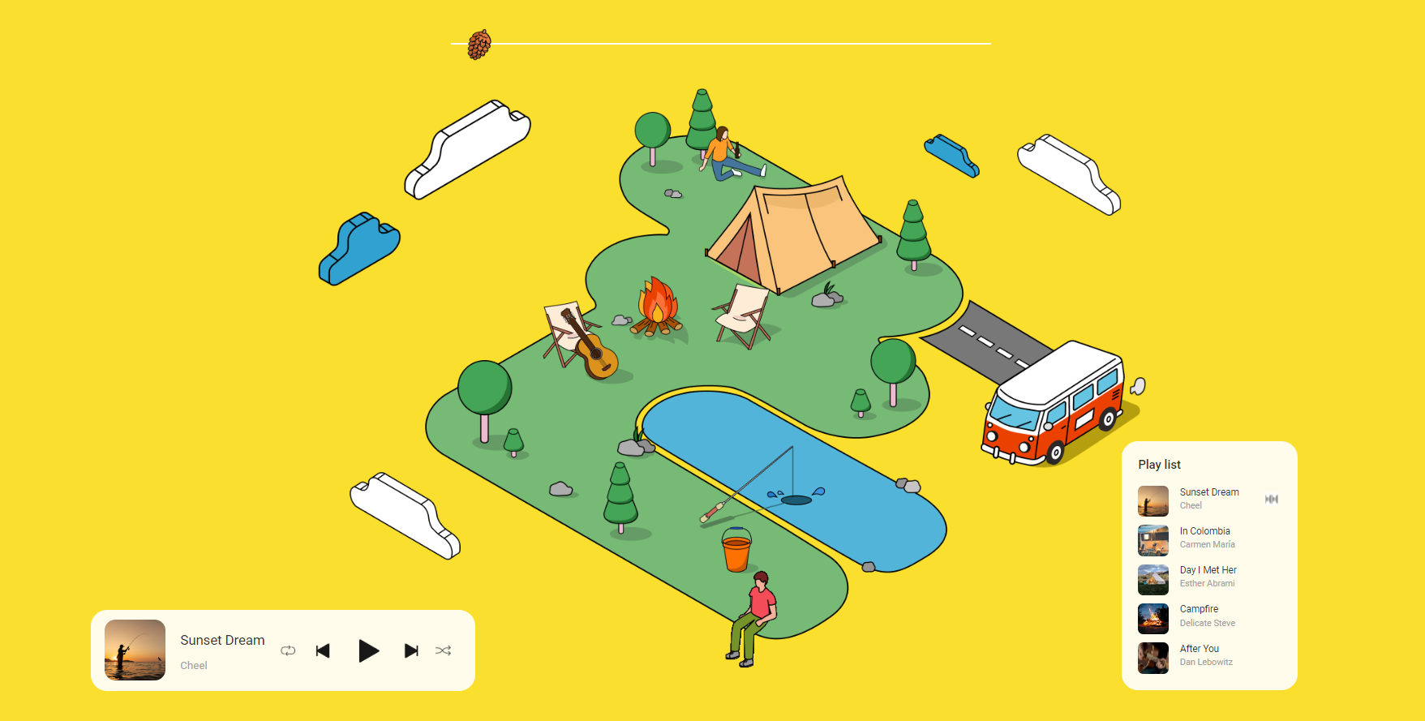
2021
힐링 플레이 리스트
개발 인원 : 3명
개발 기간 : 2021.11. ~ 21.12.
개발 환경 : JAVASCRIPT, HTML, CSS
프로젝트 소개
웹에서 작동하는 재생 목록.
웹 디자인과와 함께 협업으로 진행.
플레이 리스트 클릭 시 어울리는 오브젝트로 이동.
담당 업무
기획 및 반복 애니메이션 개발.
플레이 리스트 제작, 캐릭터 이동 개발.
JavaScript, HTML, CSS를 사용하여 개발.
그래픽은 피그마 펜툴 기능을 사용하여 제작.
개발 일정
11 / 12 ~ 18
미디어 앱 디자인 시안 및 기능 구성 계획
11 / 19 ~ 25
세부 디자인 구성 및 수정
11 / 26 ~ 12/ 2
디자인 수정 및 웹 구현 제작
12 /3 ~ 9
최종 웹 제작 및 발표 자료 준비
16

Slide 17
감사합니다.
Date of Manufacture 2022.09.13.

